Slide 1


Výměna dobré praxe v rámci projektu „Domovník-preventista“
Název projektu:
Domovník-preventista, účinný nástroj sociálního začleňování a podpory sociálně situační prevence v obci
Registrační číslo:
CZ.03.2.63/0.0/0.0/15_029/0003723
13.- 14.3.2019
Kadaň

Slide 2

Role městské policie v projektu Domovník-
-preventista
podání žádosti o zapojení do projektu
koordinátor projektu na úrovni komunikace mezi MV, MěÚ a DP
úzká spolupráce s odborem majetkovým
zpracování a zasílání podkladů pro finančního a projektového manažera projektu (týdenní zápisy k realizaci projektu DP, vyúčtování mzdových nákladů, žádost o
proplacení nákladů na vybavení DP)
koordinace vzájemné spolupráce v rámci vzdělávaní mezi lektory a domovníky, v rámci evaluace mezi evaluátorem a domovníky

Slide 3
Role odboru majetkového v projektu Domovník-
-preventista
organizace náplně práce
zpracování podkladů pro mzdovou účetní – docházka, dovolená
zpracovává poznatky zjištěné domovníky-preventisty v průběhu výkonu jejich pracovní činnosti
domovník-preventista = prodloužená ruka technického pracovníka odboru majetkového
Domovník-preventista = komunikační spojka mezi odborem majetkovým a obyvateli lokality

Slide 4
Projekt Domovník-preventista po roce
Přijetí role domovníka obyvateli lokality
  domovník jako poradce,
  domovník jako společenský aktivista
  domovník jako motivátor
Zlepšil komunikaci mezi městem a obyvateli lokality
Domovník – hnací motor pro město

Slide 5
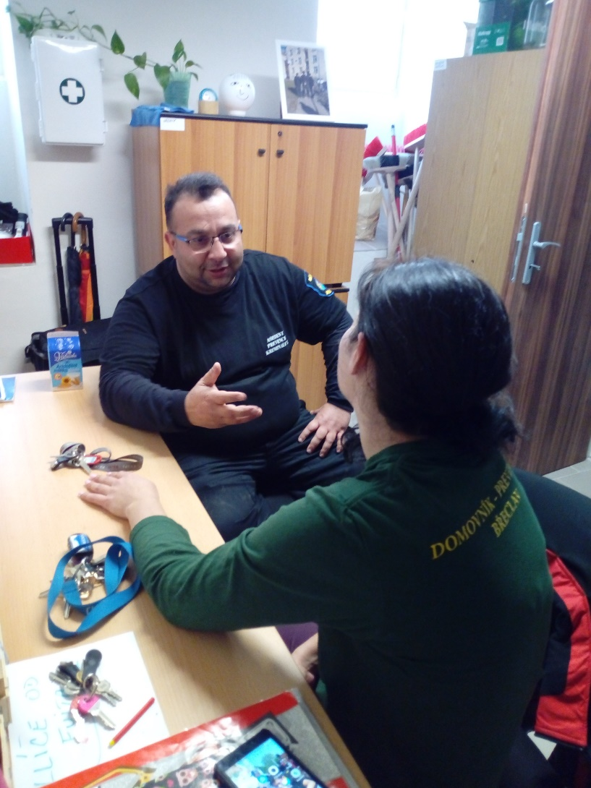
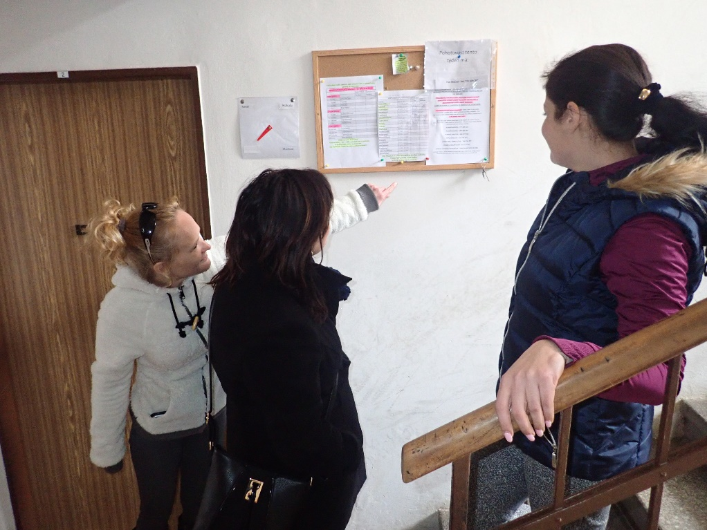
Domovník-preventista jako poradce

Slide 6
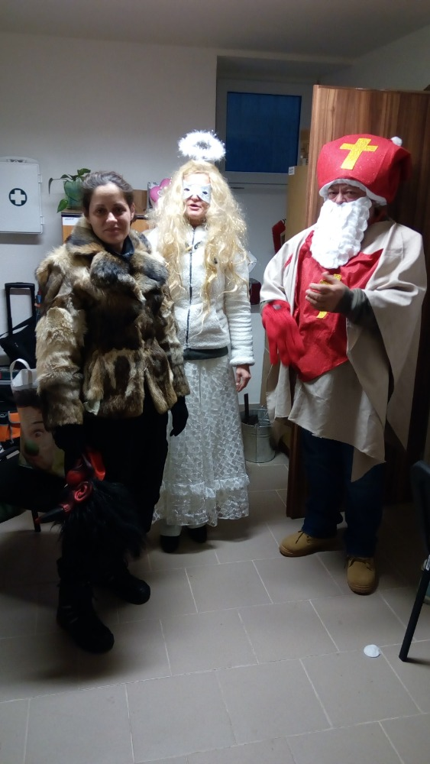
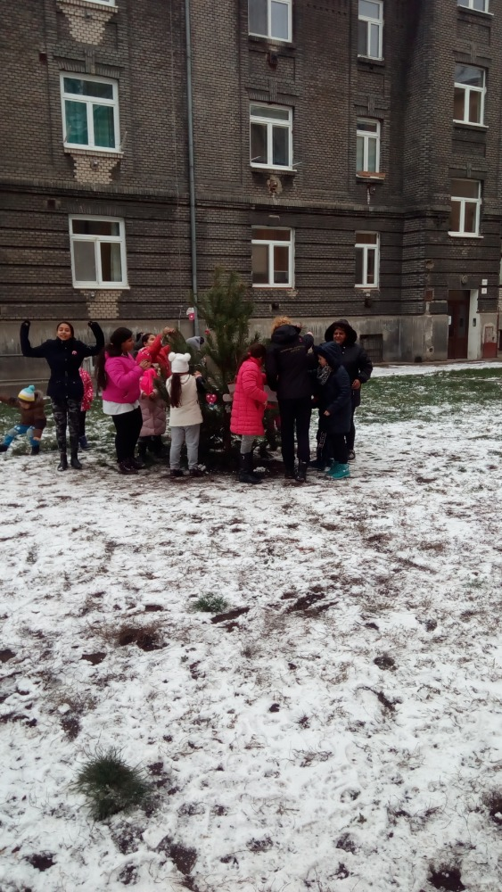
Domovník-preventista jako společenský aktivista

Slide 7
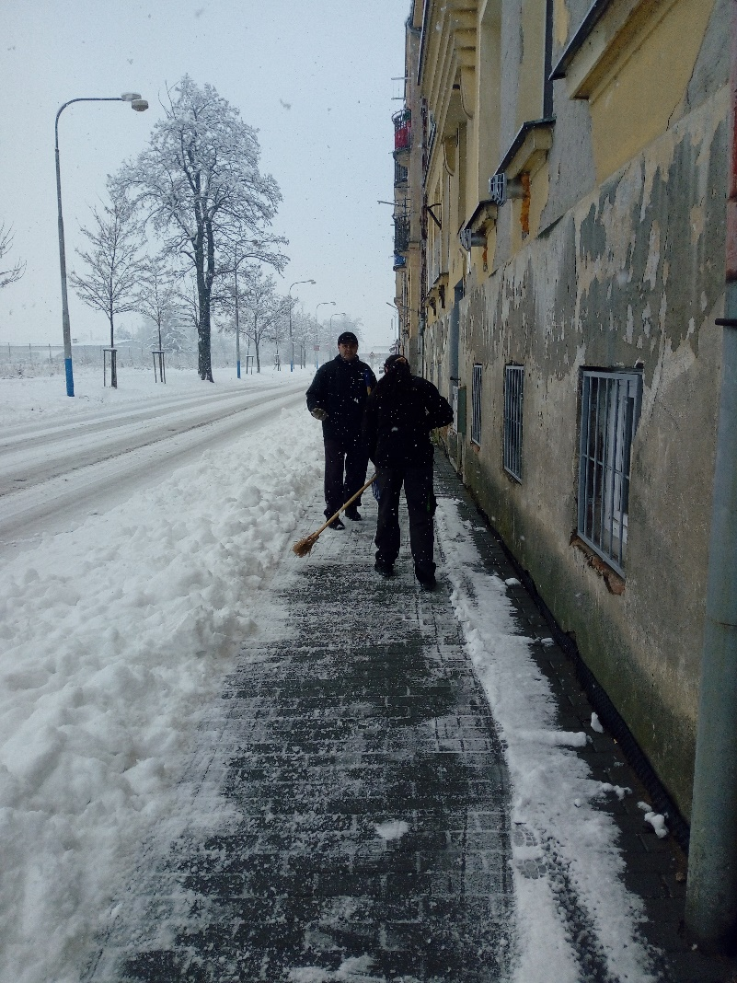
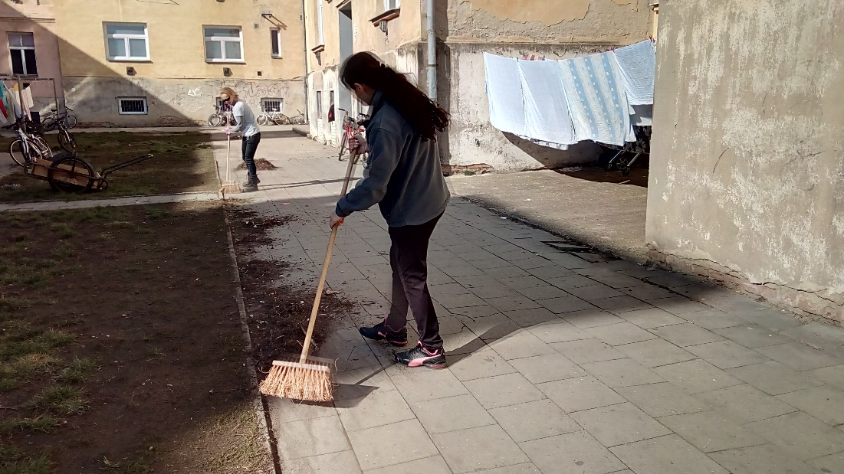
Domovník-preventista jako motivátor

Slide 8
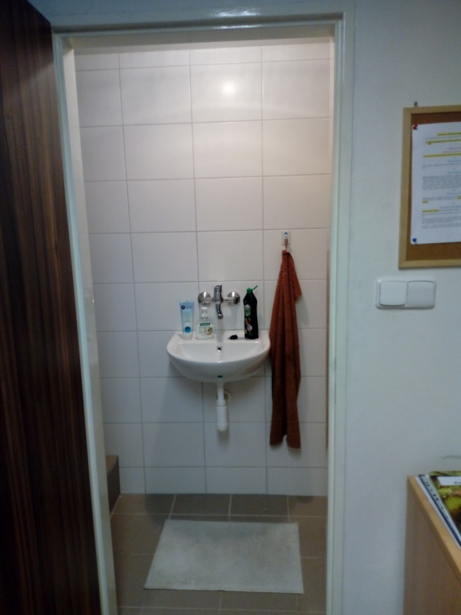
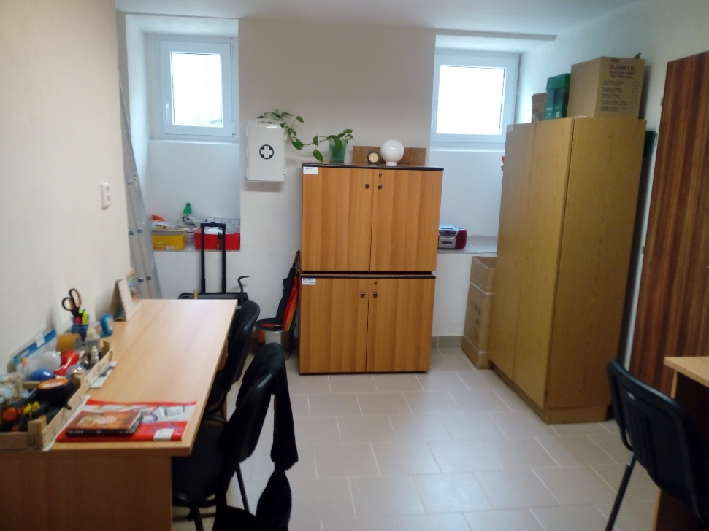
Domovník-preventista Břeclav – kancelář

Slide 9
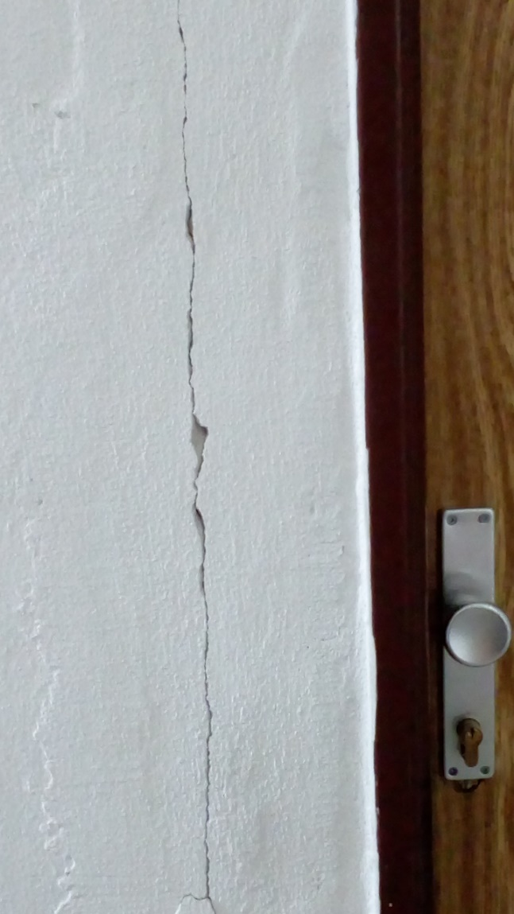
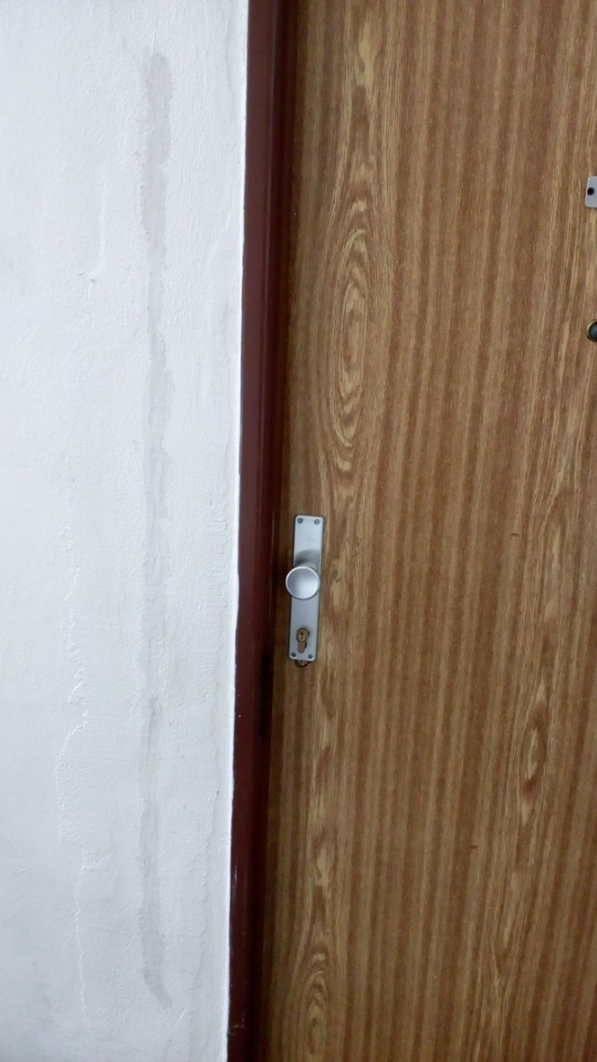
Domovník jako pomocník při drobných opravách.
Před a po:

Slide 10
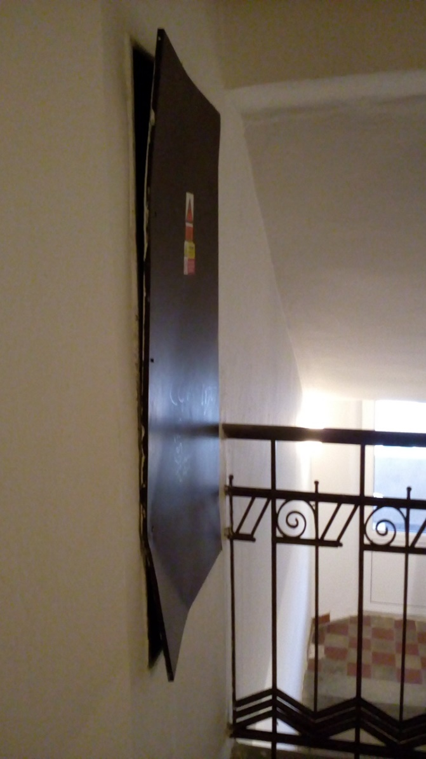
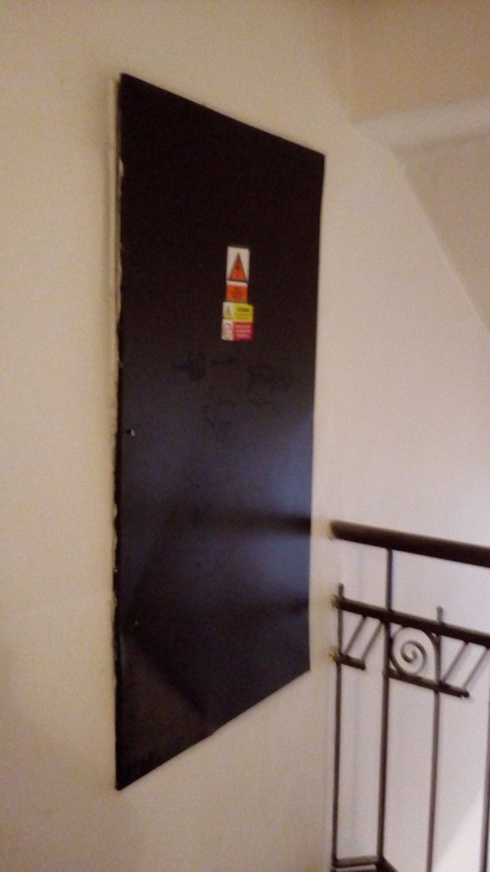
Domovník jako pomocník při drobných opravách.
Před a po:

Slide 11


